Slide 1
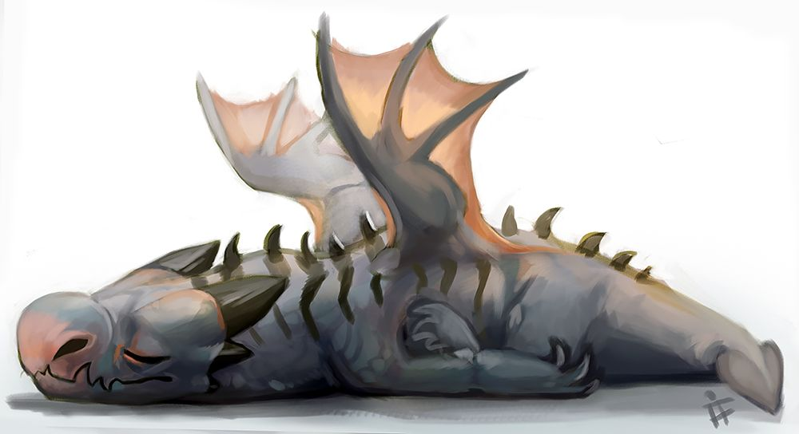
Adjektiva
3. deklinace
9. lekce

Slide 2

Adjektiva
3. deklinace
f.
m.
n.
trojvýchodná
  pro každý rod v nominativu jiný tvar
  např. ācer (m.), ācris (f.), ācre (n.) „ostrý, ostrá, ostré“
  ve slovníku mají tři tvary

Slide 3
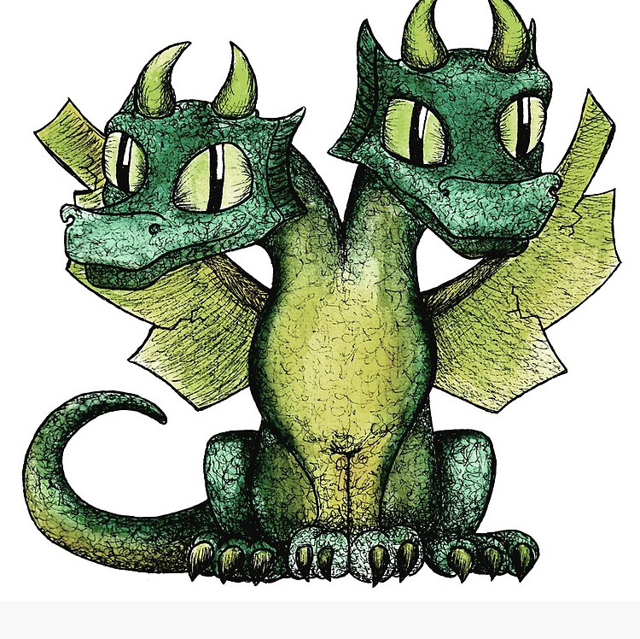
Adjektiva
3. deklinace
n.
m.+f.
dvojvýchodná
  jeden tvar pro maskulinum
  a femininum, jeden
  pro neutrum
  např. brevis (m.+f.), breve (n.) „krátký/krátká, krátké“
  ve slovníku mají dva tvary zakončené na –is, –e

Slide 4
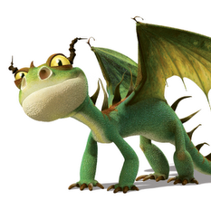
Adjektiva
3. deklinace
m.+f.+n.
jednovýchodná
  jeden tvar pro všechny rody
  např. fēlīx (m.+f.+n.) „šťastný/šťastná/šťastné“
  ve slovníku mají nominativ a genitiv, protože není intuitivní
  fēlīx, fēlīcis

Slide 5
 |  | trojvýchodná |  |  | dvojvýchodná |  | jednovýchodná
 |  | m. | f. | n. | m., f. | n. | m., f. | n.
sg. | nom. | āc-er | ācr-is | ācr-e | brev-is | brev-e | fēlīx
 | gen. | ācr-is |  |  | brev-is |  | fēlīc-is
 | dat. | ācr-ī |  |  | brev-ī |  | fēlīc-ī
 | ak. | ācr-em |  | ācr-e | brev-em | brev-e | fēlīc-em | fēlīx
 | vok. | āc-er | ācr-is | ācr-e | brev-is | brev-e | fēlīx
 | abl. | ācr-ī |  |  | brev-ī |  | fēlīc-ī
pl. | nom. | ācr-ēs |  | ācr-ia | brev-ēs | brev-ia | fēlīc-ēs | fēlīc-ia
 | gen. | ācr-ium |  |  | brev-ium |  | fēlīc-ium
 | dat. | ācr-ibus |  |  | brev-ibus |  | fēlīc-ibus
 | ak. | ācr-ēs |  | ācr-ia | brev-ēs | brev-ia | fēlīc-ēs | fēlīc-ia
 | vok. | ācr-ēs |  | ācr-ia | brev-ēs | brev-ia | fēlīc-ēs | fēlīc-ia
 | abl. | ācr-ibus |  |  | brev-ibus |  | fēlīc-ibus

Slide 6
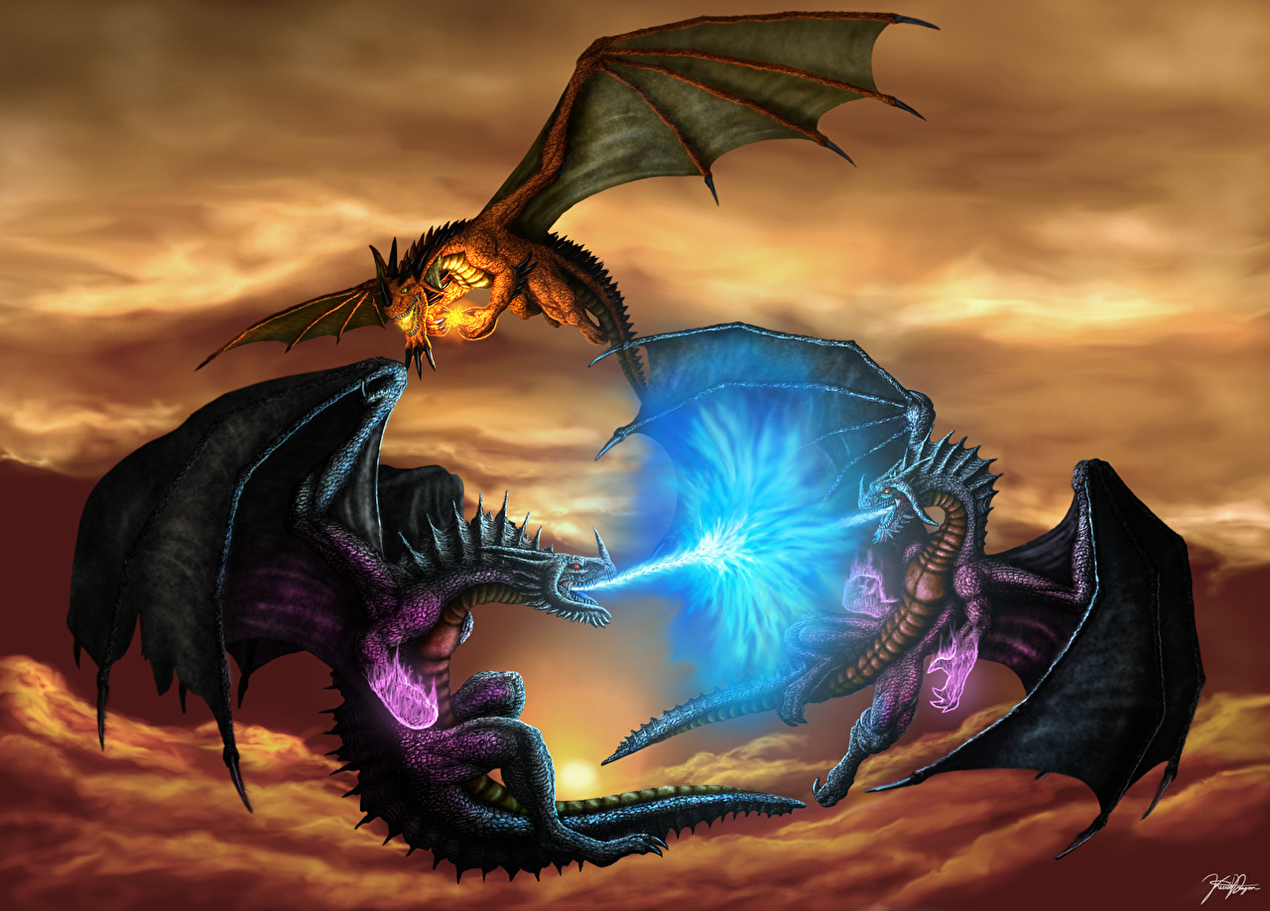
m. | m. | f. | f. | n. | n.
homō, vir | ācer | mulier, fēmina | ācris | venēnum, genus | ācre
dolor, morbus | brevis | epistula, aetās | brevis | tempus, spatium | breve
puer, victor | fēlīx | vīta, mulier | fēlīx | animal, tempus | fēlīx

Slide 7
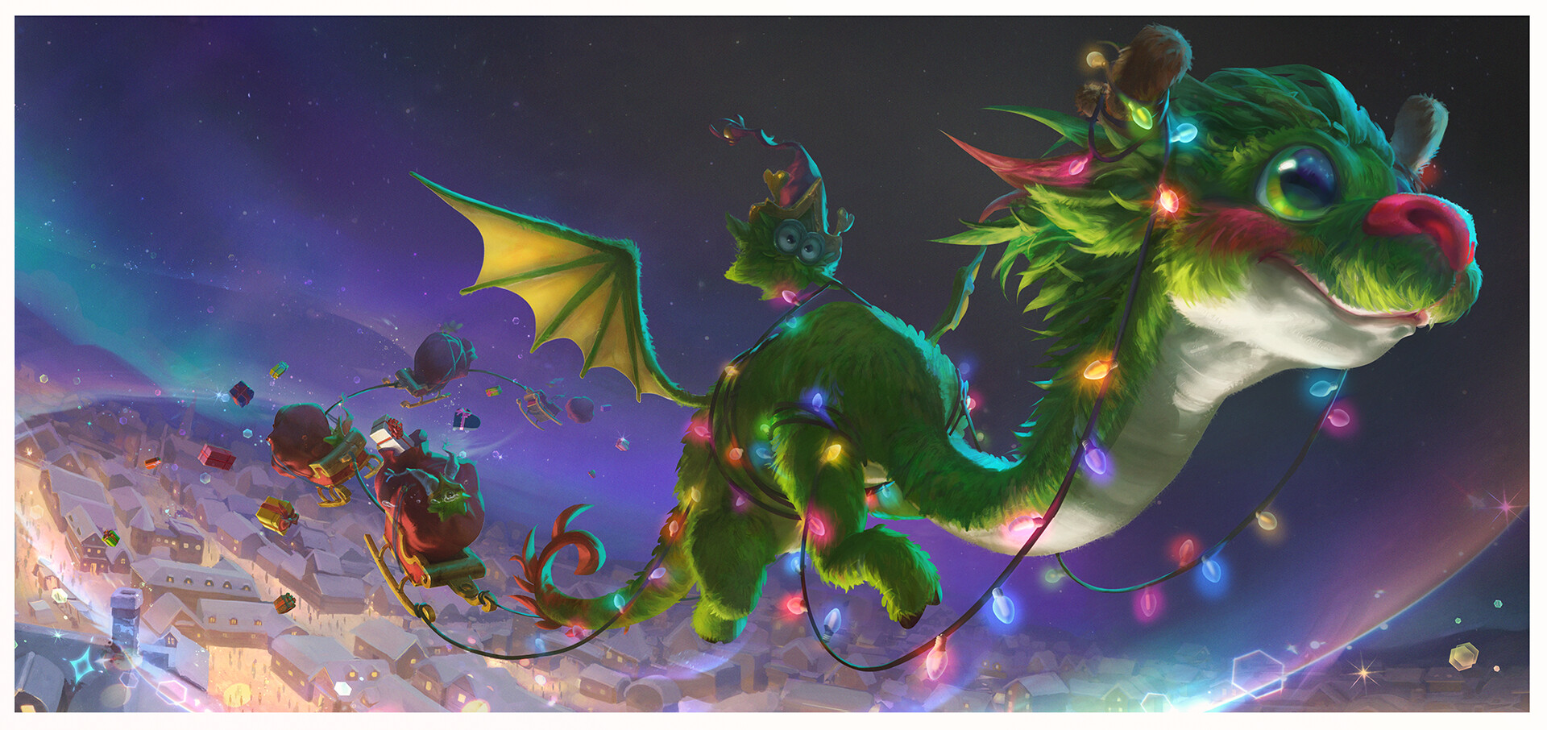
Io Saturnalia!

